Slide 1

Государственное бюджетное профессиональное образовательное учреждение Калужской области
«Калужский техникум электронных приборов»
Работа в системе контроля версий
Выполнил: студент 4 курса группы ИСиП(п)4/3
Петров Н. В.
Проверила: Копьёва Марина Николаевна
Калуга, 2024

Slide 2

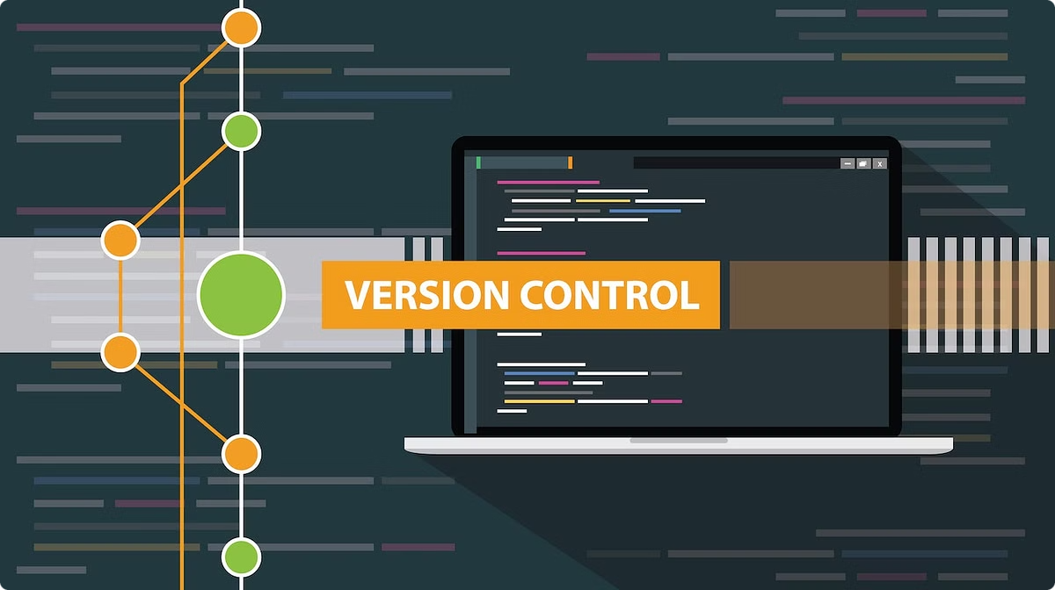
Что такое система
контроля версий
Система контроля версий (СКВ) — это программное обеспечение, которое помогает разработчикам управлять изменениями в коде и других файлах проекта. Она позволяет сохранять различные версии файлов, что упрощает процесс возврата к предыдущим состояниям в случае необходимости.
Примеры популярных систем контроля версий включают Git, Subversion и Mercurial. Использование СКВ не только повышает продуктивность команды, но и минимизирует риск потери данных, обеспечивая надежное хранение всех версий файлов.

Slide 3



Основные функции и возможности систем контроля версий
1
Сохранение истории изменений
2
Ветвление и слияние
Создают "ветки" для параллельной работы и затем объединяют изменения в основной код.
Отслеживание каждого изменения кода, позволяя вернуться к предыдущим версиям.
3
Управление доступом
Определение прав доступа для разных пользователей, позволяя контролировать изменения в коде.

Slide 4

Распределенные и централизованные системы контроля версий
Централизованные
Распределенные
Используют центральный сервер для хранения кода, к которому подключаются пользователи.
Каждый разработчик имеет полную копию кода, позволяя работать автономно и затем синхронизировать изменения.

Slide 5



Установка и настройка
системы контроля версий
Выбор системы
Загрузка и установка
Настройка конфигурации
Git, Mercurial, SVN - популярные системы контроля версий.
Скачать и установить программное обеспечение для выбранной системы.
Указать имя пользователя, адрес электронной почты и другие параметры.

Slide 6

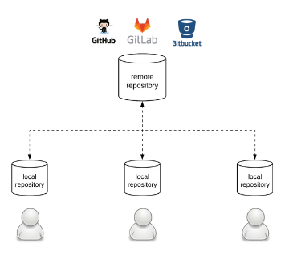
Создание репозитория и основные команды
Git
Создание репозитория
Отслеживание файлов
Просмотр истории изменений
Создать каталог для проекта и инициализировать репозиторий с помощью команды git init.
Добавить файлы в репозиторий с помощью команды git add, а затем зафиксировать изменения с помощью команды git commit.
Использовать команду git log для просмотра всех изменений в репозитории.

Slide 7
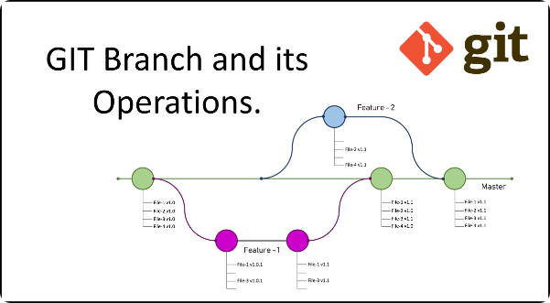
Ветвление и слияние изменений
Ветвление
Создать новую ветку с помощью команды git branch, чтобы работать над отдельными функциями или исправлениями.
Слияние
Объединить изменения из ветки в основную ветку с помощью команды git merge.

Slide 8



Работа с удаленными репозиториями
Отправка изменений
Использовать команду git push для отправки изменений из локального репозитория в удаленный.
Получение изменений
Использовать команду git pull для получения изменений из удаленного репозитория в локальный.

Slide 9
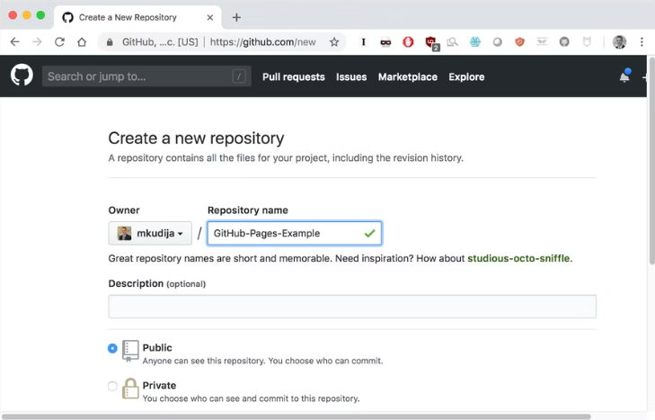
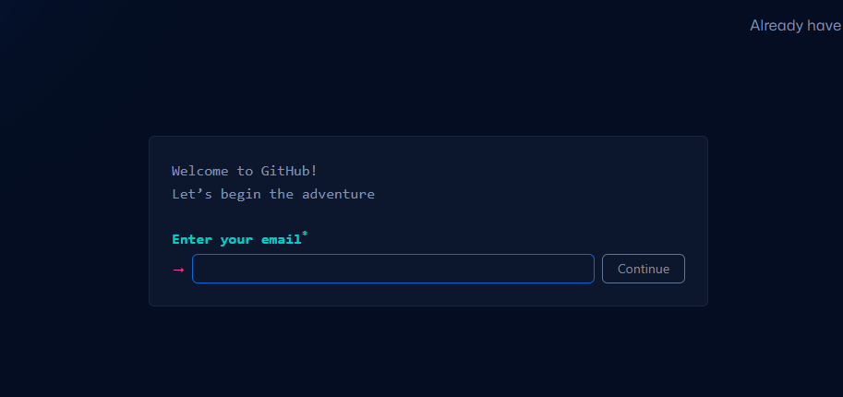
Работа в GitHub:
создание аккаунта и репозиториев
Создание аккаунта
Создание репозитория
Зарегистрироваться на GitHub, указав имя пользователя, адрес электронной почты и пароль.
Создать новый репозиторий на GitHub, указав название, описание и тип репозитория.

Slide 10

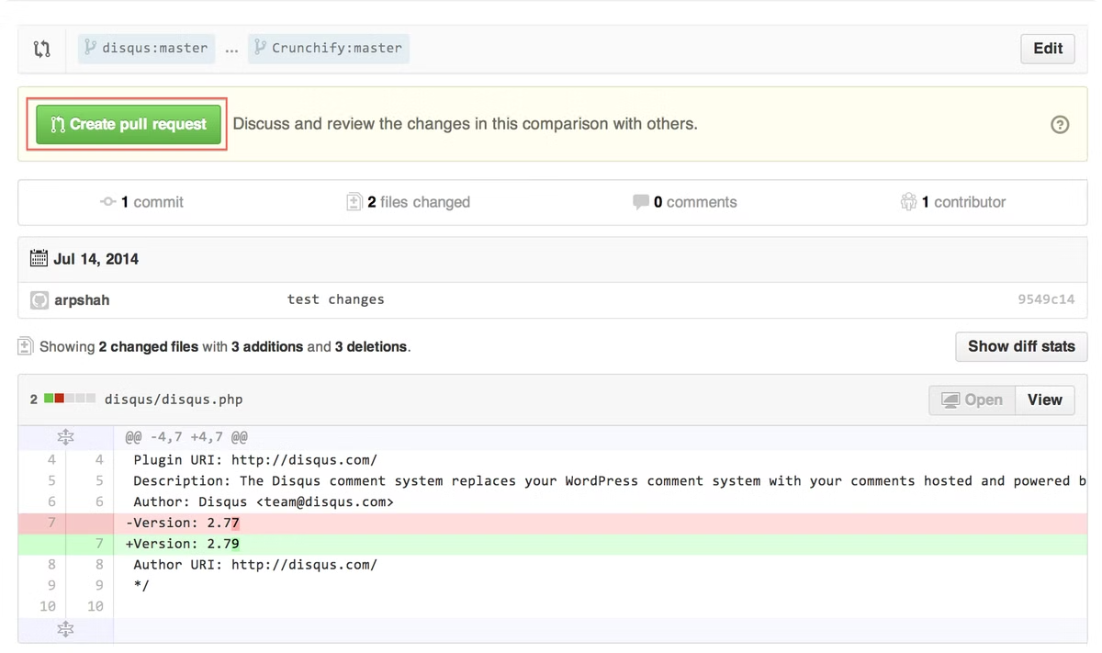
Возможности GitHub
1
Пулл-реквесты
2
Комментарии
Отправить запрос на слияние изменений из ветки в основную ветку.
Добавлять комментарии к коду, обсуждать изменения и решать проблемы.
3
Другие возможности
GitHub поддерживает автоматизацию процессов с помощью GitHub Actions, что позволяет настраивать CI/CD (непрерывная интеграция и доставка). Стоит отметить возможности управления проектами, такие как GitHub Projects, которые помогают организовать задачи и отслеживать прогресс. GitHub предоставляет инструменты для ведения документации, такие как GitHub Pages, что позволяет создавать статические сайты прямо из репозиториев.

